Slide 1


Slide 2

Notes:
Bài giảng được thiết kế bởi: Phạm Duyên

Slide 3

Notes:
Bài giảng được thiết kế bởi: Phạm Duyên

Slide 4

Notes:
Bài giảng được thiết kế bởi: Phạm Duyên

Slide 5


Quan sát hình và cho biết cơ thể chúng ta có những giác quan nào ?
Để ngửi được mùi thơm của hoa hồng, bạn Hoa sử dụng giác quan nào?
Để nhìn thấy hoa hồng màu đỏ, bạn Hoa sử dụng giác quan nào?
Notes:
Bài giảng được thiết kế bởi: Phạm Duyên

Slide 6
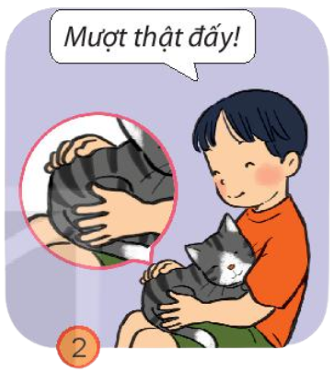
Quan sát hình và cho biết cơ thể chúng ta có những giác quan nào ?
Để cảm nhận được lông mèo mượt mà, bạn Minh dùng giác quan nào ?
Notes:
Bài giảng được thiết kế bởi: Phạm Duyên

Slide 7
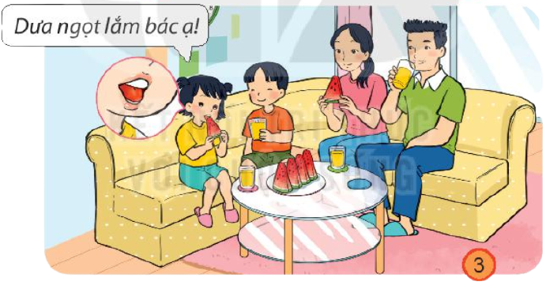
Quan sát hình và cho biết cơ thể chúng ta có những giác quan nào ?
Để cảm nhận vị ngọt của dưa hấu, bạn Hoa dùng giác quan nào ?
Notes:
Bài giảng được thiết kế bởi: Phạm Duyên

Slide 8

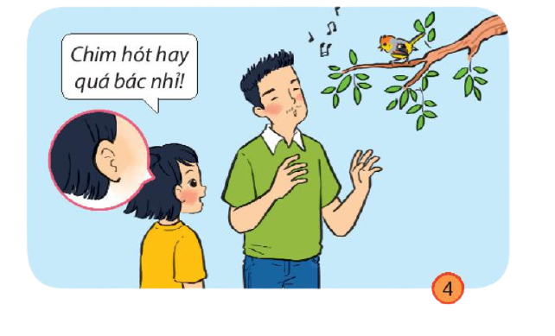
Quan sát hình và cho biết cơ thể chúng ta có những giác quan nào ?
Để nghe được tiếng chim hót, bạn Hoa dùng giác quan nào ?
Notes:
Bài giảng được thiết kế bởi: Phạm Duyên

Slide 9
Quan sát hình và cho biết cơ thể chúng ta có những giác quan nào ?
Notes:
GV nhấn mạnh : Toàn bộ bề mặt da trên cơ thể là một giác quan có chức năng xúc giác giúp cơ thể cảm nhận được vật xù xì/thô ráp hay mượt mà, mềm hay cứng, nóng hay lạnh khi tiếp xúc chứ không phải chỉ là ngón tay hay bàn tay như nhiêu người lầm tưởng.

Slide 10

Notes:
Bài giảng được thiết kế bởi: Phạm Duyên

Slide 11

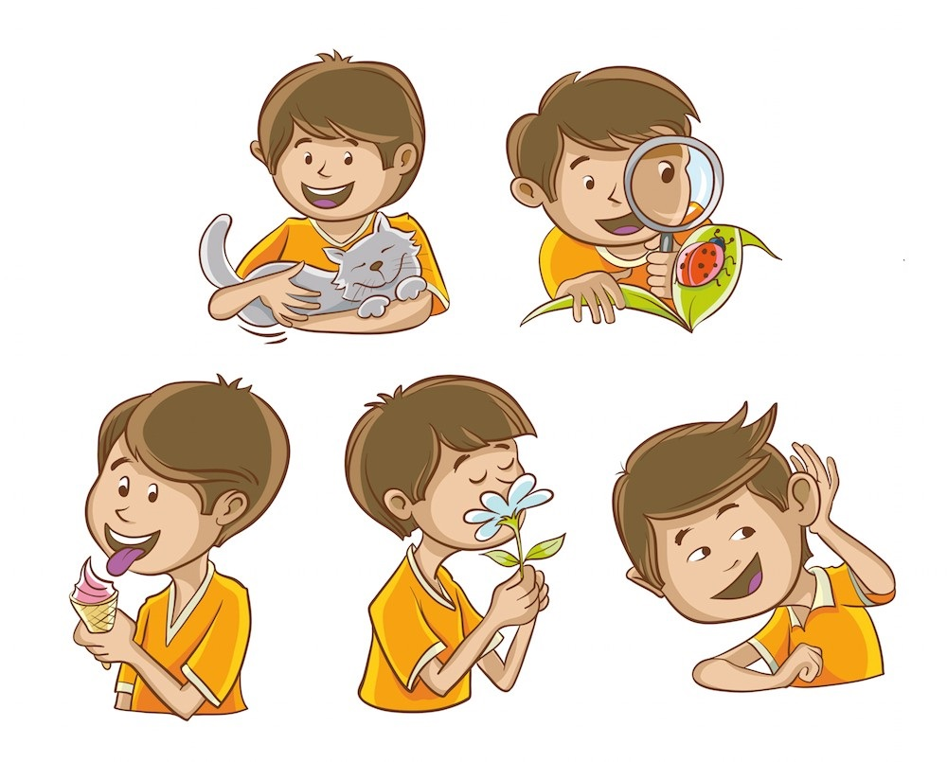

Chỉ và gọi tên các giác quan.
Notes:
GV cần nhấn mạnh lại cho HS nhớ giác quan dùng để cảm nhận độ cứng, mềm, nhiệt độ,…. là da chứ không phải đầu ngón tay.

Slide 12
TRÒ CHƠI:
NGHE – NHÌN – NGỬI – CHẠM – NẾM
Cách chơi:
- Quản trò hô:
nghe thì người chơi chỉ tai
nhìn thì chỉ mắt
ngửi thì chỉ mũi
chạm thì chỉ tay
nếm thì chỉ lưỡi
( lưu ý: các con cần chỉ gần đến chứ không chạm vào lưỡi, mắt )
- Quản trò hô càng nhanh để người chơi rối và dễ bị hơn.
Notes:
Bài giảng được thiết kế bởi: Phạm Duyên

Slide 13

Notes:
Bài giảng được thiết kế bởi: Phạm Duyên

Slide 14

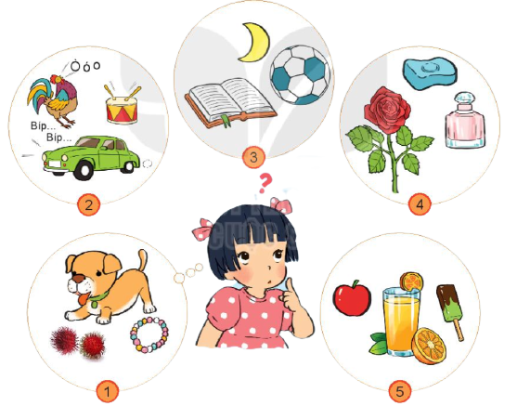
Em dùng giác quan nào để nhận biết các vật trong hình sau ?
Notes:
Bài giảng được thiết kế bởi: Phạm Duyên

Slide 15

Notes:
Bài giảng được thiết kế bởi: Phạm Duyên

Slide 16

Năm giác quan trên cơ thể: mắt, mũi, lưỡi, tai và da giúp bạn nhận biết mọi vật xung quanh.
Cơ thể của chúng ta có những giác quan nào ?
Notes:
Bài giảng được thiết kế bởi: Phạm Duyên

Slide 17

Notes:
Bài giảng được thiết kế bởi: Phạm Duyên

